Slide 1
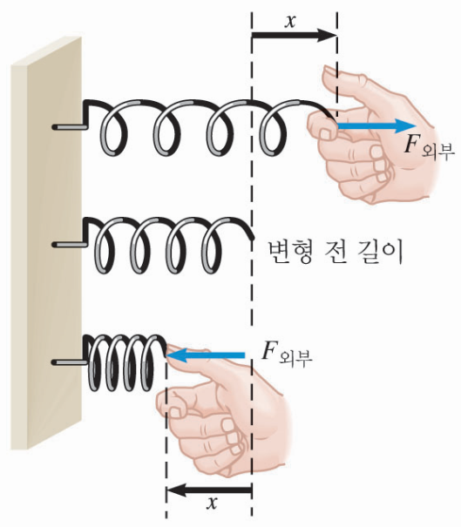
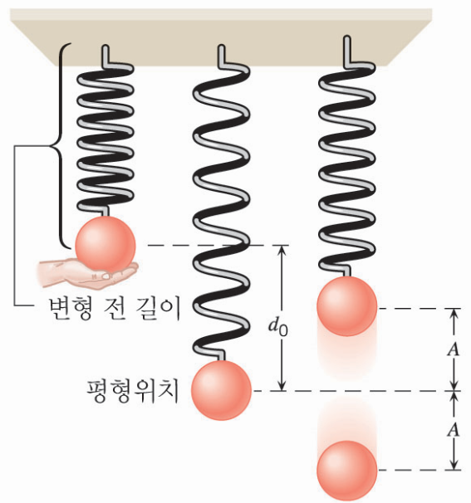
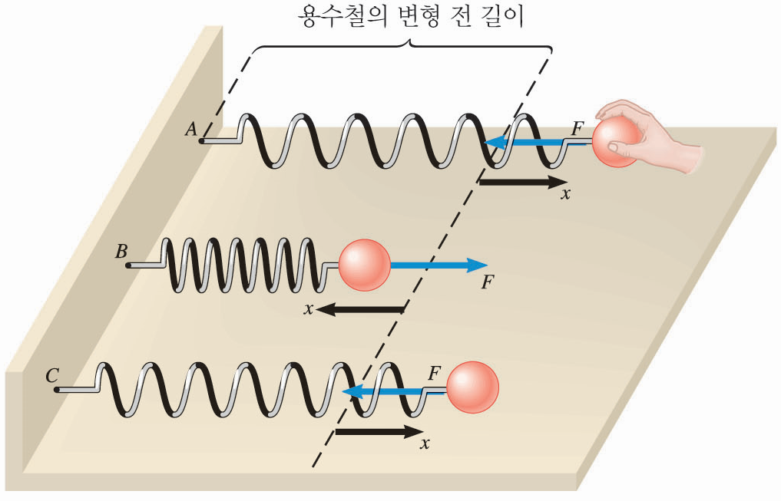
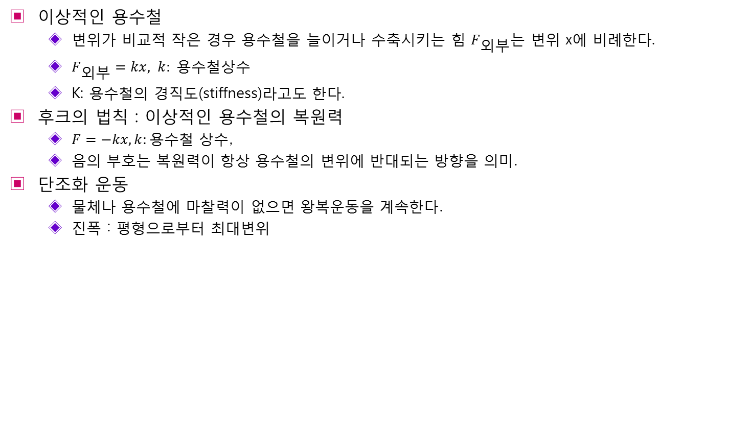
10.1 이상적인 용수철과 단조화 운동
이상적인 용수철
  변위가 비교적 작은 경우 용수철을 늘이거나 수축시키는 힘 $F_{외부}$는 변위 x에 비례한다.
  $F_{외부}=kx, k: 용$수철상수
  K: 용수철의 경직도(stiffness)라고도 한다.
후크의 법칙 : 이상적인 용수철의 복원력
  $F=−kx, k:용$수철 상수,
  음의 부호는 복원력이 항상 용수철의 변위에 반대되는 방향을 의미.
단조화 운동
  물체나 용수철에 마찰력이 없으면 왕복운동을 계속한다.
  진폭 : 평형으로부터 최대변위

Slide 2
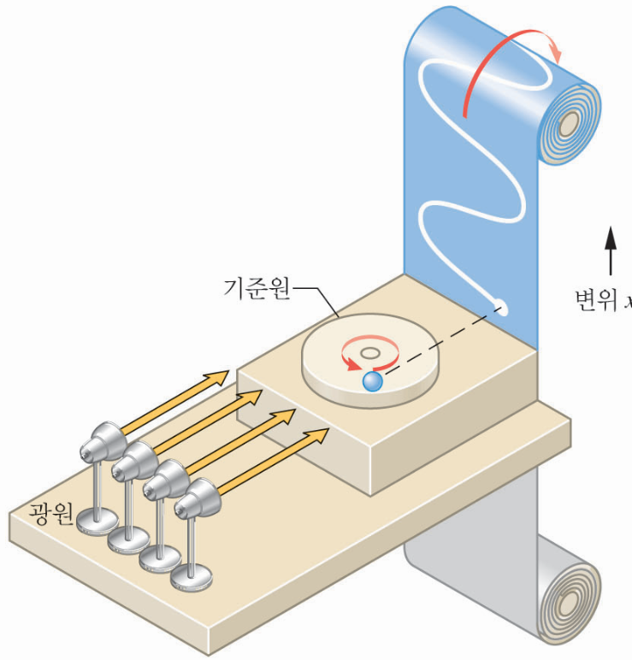
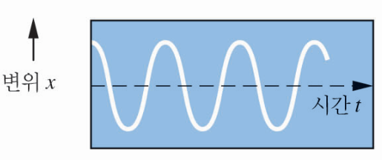
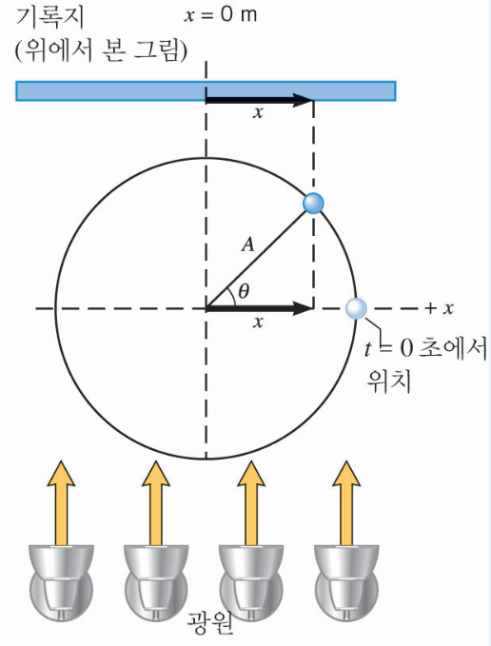
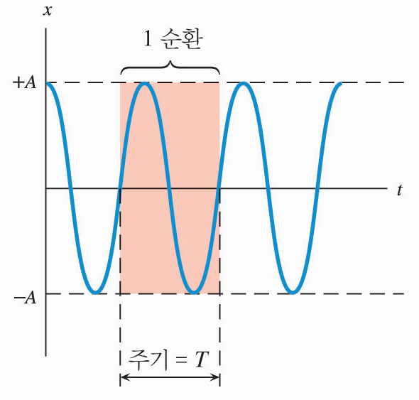
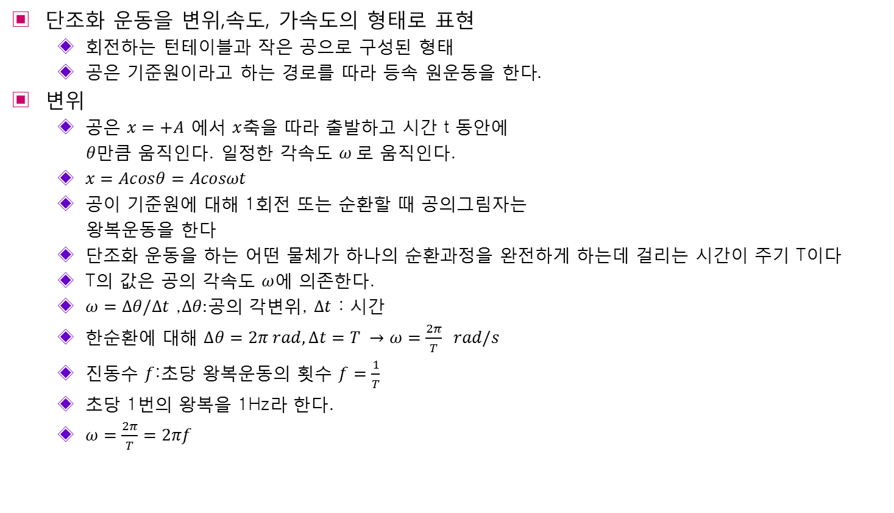
10.2 단조화 운동과 기준원
단조화 운동을 변위,속도, 가속도의 형태로 표현
  회전하는 턴테이블과 작은 공으로 구성된 형태
  공은 기준원이라고 하는 경로를 따라 등속 원운동을 한다.
변위
  공은 $x=+A$ 에서 $x$축을 따라 출발하고 시간 t 동안에
  $θ$만큼 움직인다. 일정한 각속도 $ω$로 움직인다.
  $x=Acosθ=Acosωt$
  공이 기준원에 대해 1회전 또는 순환할 때 공의그림자는
  왕복운동을 한다
  단조화 운동을 하는 어떤 물체가 하나의 순환과정을 완전하게 하는데 걸리는 시간이 주기 T이다
  T의 값은 공의 각속도 $ω$에 의존한다.
  $ω=∆θ/∆t$ ,$∆θ:$공의 각변위, $∆t$ : 시간
  한순환에 대해 $∆θ=2π rad, ∆t=T →ω=\frac{2π}{T} rad/s$
  진동수 $f$:초당 왕복운동의 횟수 $f=\frac{1}{T}$
  초당 1번의 왕복을 1Hz라 한다.
  $ω=\frac{2π}{T}=2πf$

Slide 3
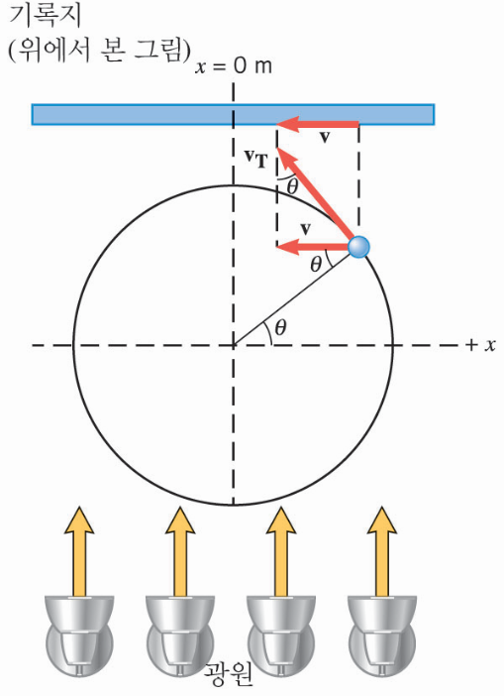
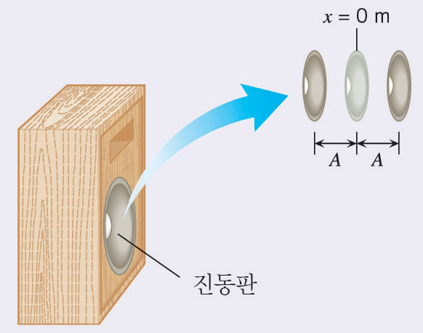
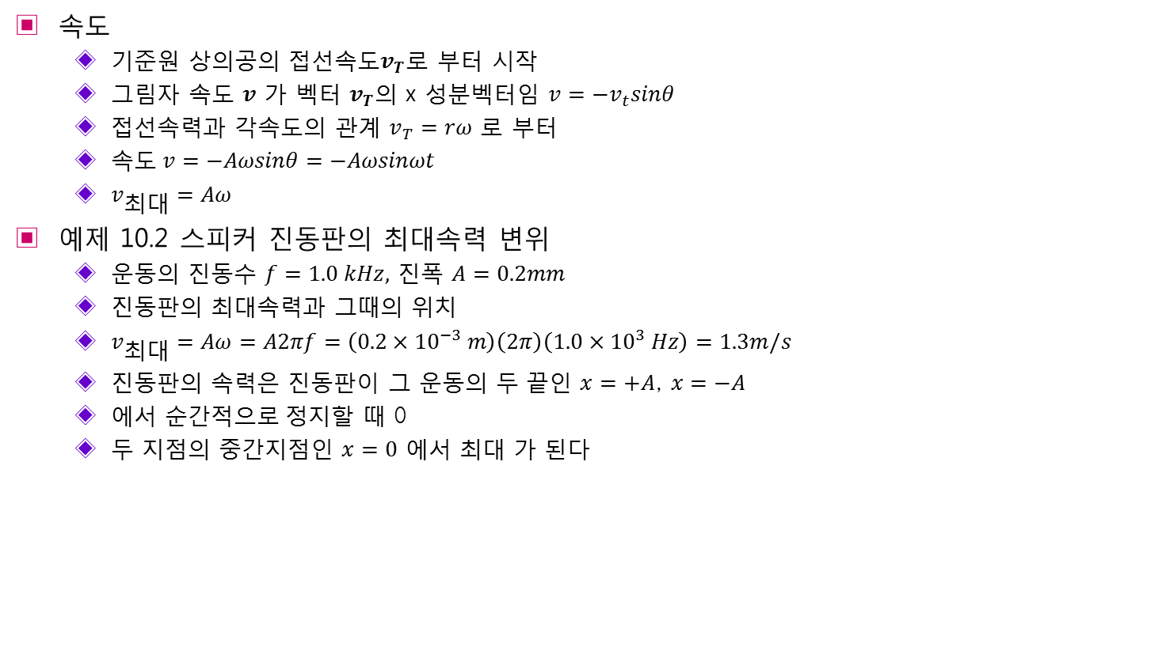
10.2 단조화 운동과 기준원
속도
  기준원 상의공의 접선속도$v_{T}$로 부터 시작
  그림자 속도 $v$ 가 벡터 $v_{T}$의 x 성분벡터임 $v=−v_{t}sinθ$
  접선속력과 각속도의 관계 $v_{T}=rω$ 로 부터
  속$도 v=−Aωsinθ=−Aωsinωt$
  $v_{최대}=Aω$
예제 10.2 스피커 진동판의 최대속력 변위
  운동의 진동수 $f=1.0 kHz,$ 진폭 $A=0.2mm$
  진동판의 최대속력과 그때의 위치
  $v_{최대}=Aω=A2πf=\left(0.2×{10}^{−3} m\right)\left(2π\right)\left(1.0×{10}^{3} Hz\right)=1.3m/s$
  진동판의 속력은 진동판이 그 운동의 두 끝인 $x=+A$, $x=−A$
  에서 순$간적으로 정지할$ 때 0
  두 지점의 중간지점인 $x=0$ 에서 최대 가 된다

Slide 4
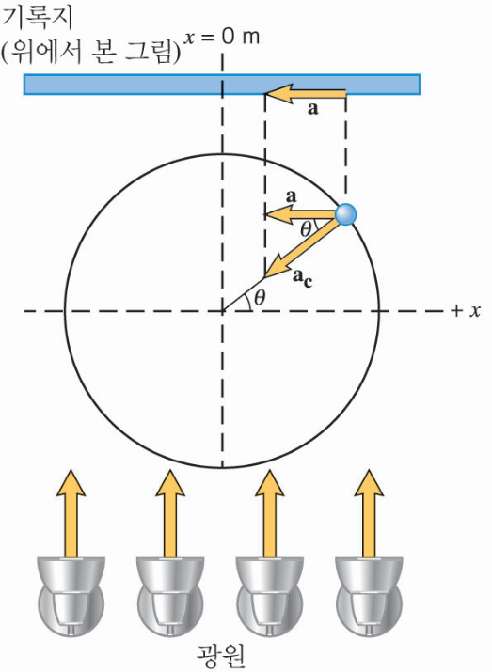
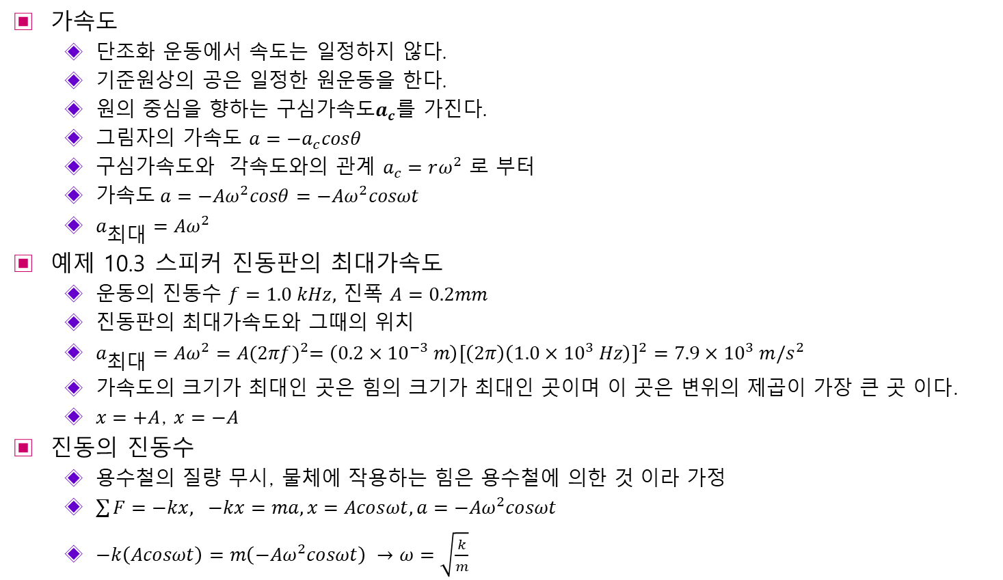
10.2 단조화 운동과 기준원
가속도
  단조화 운동에서 속도는 일정하지 않다.
  기준원상의 공은 일정한 원운동을 한다.
  원의 중심을 향하는 구심가속도$a_{c}$를 가진다.
  그림자의 가속도 $a=−a_{c}cosθ$
  구심가속도와 각속도와의 관계 $a_{c}=rω^{2}$ 로 부터
  가속$도 a=−Aω^{2}cosθ=−Aω^{2}cosωt$
  $a_{최대}=Aω^{2}$
예제 10.3 스피커 진동판의 최대가속도
  운동의 진동수 $f=1.0 kHz,$ 진폭 $A=0.2mm$
  진동판의 최대가속도와 그때의 위치
  $a_{최대}=Aω^{2}=A{(2πf)}^{2}=\left(0.2×{10}^{−3} m\right)[{\left(2π\right)\left(1.0×{10}^{3} Hz\right)]}^{2}=7.9×{10}^{3} m/s^{2}$
  가속도의 크기가 최대인 곳은 힘의 크기가 최대인 곳이며 이 곳은 변위의 제곱이 가장 큰 곳 이다.
  $x=+A$, $x=−A$
진동의 진동수
  용수철의 질량 무시, 물체에 작용하는 힘은 용수철에 의한 것 이라 가정
  $\sum{F}=−kx, −kx=ma,x=Acosωt,a=−Aω^{2}cosωt$
  $−k\left(Acosωt\right)=m\left(−Aω^{2}cosωt\right) →ω=\sqrt{\frac{k}{m}}$

Slide 5
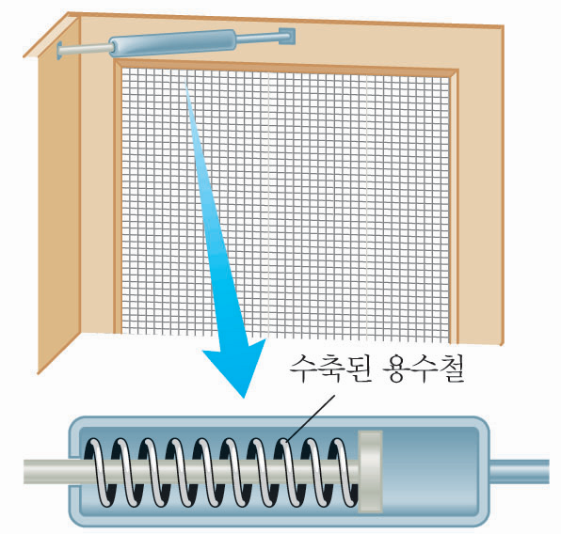
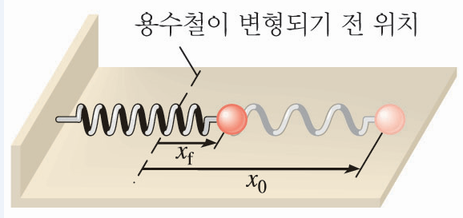
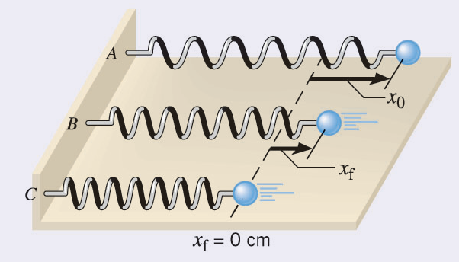
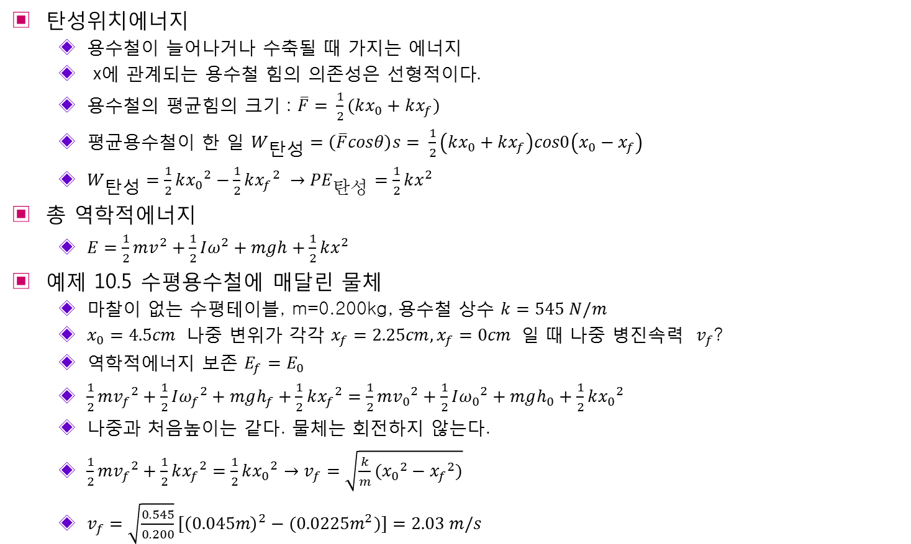
10.3 에너지와 단조화 운동
탄성위치에너지
  용수철이 늘어나거나 수축될 때 가지는 에너지
  x에 관계되는 용수철 힘의 의존성은 선형적이다.
  용수철의 평균힘의 크기 : $\overline{F}= \frac{1}{2}(kx_{0}+kx_{f})$
  평균용수철이 한 일 $W_{탄성}=\left(\overline{F}cosθ\right)s= \frac{1}{2}\left(kx_{0}+kx_{f}\right)cos0\left(x_{0}−x_{f}\right)$
  $W_{탄성}=\frac{1}{2}k{x_{0}}^{2}−\frac{1}{2}k{x_{f}}^{2} →{PE}_{탄성}=\frac{1}{2}kx^{2}$
총 역학적에너지
  $E=\frac{1}{2}mv^{2}+\frac{1}{2}Iω^{2}+mgh+\frac{1}{2}kx^{2}$
예제 10.5 수평용수철에 매달린 물체
  마찰이 없는 수평테이블, m=0.200kg, 용수철 상수 $k=545 N/m$
  $x_{0}=4.5cm$ 나중 변위가 각각 $x_{f}=2.25cm,x_{f}=0cm$ 일 때 나중 병진속력 $v_{f}$?
  역학적에너지 보존 $E_{f}=E_{0}$
  $\frac{1}{2}m{v_{f}}^{2}+\frac{1}{2}I{ω_{f}}^{2}+mgh_{f}+\frac{1}{2}k{x_{f}}^{2}=\frac{1}{2}m{v_{0}}^{2}+\frac{1}{2}I{ω_{0}}^{2}+mgh_{0}+\frac{1}{2}k{x_{0}}^{2}$
  나중과 처음높이는 같다. 물체는 회전하지 않는다.
  $\frac{1}{2}m{v_{f}}^{2}+\frac{1}{2}k{x_{f}}^{2}=\frac{1}{2}k{x_{0}}^{2}→v_{f}=\sqrt{\frac{k}{m}({x_{0}}^{2}−{x_{f}}^{2})}$
  $v_{f}=\sqrt{\frac{0.545}{0.200}}[{\left(0.045m\right)}^{2}−{(0.0225m}^{2})]=2.03 m/s$

Slide 6
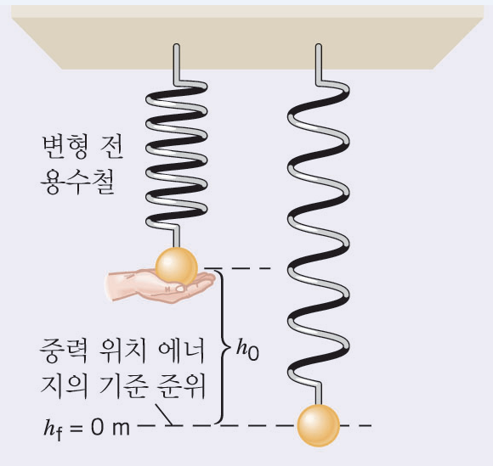
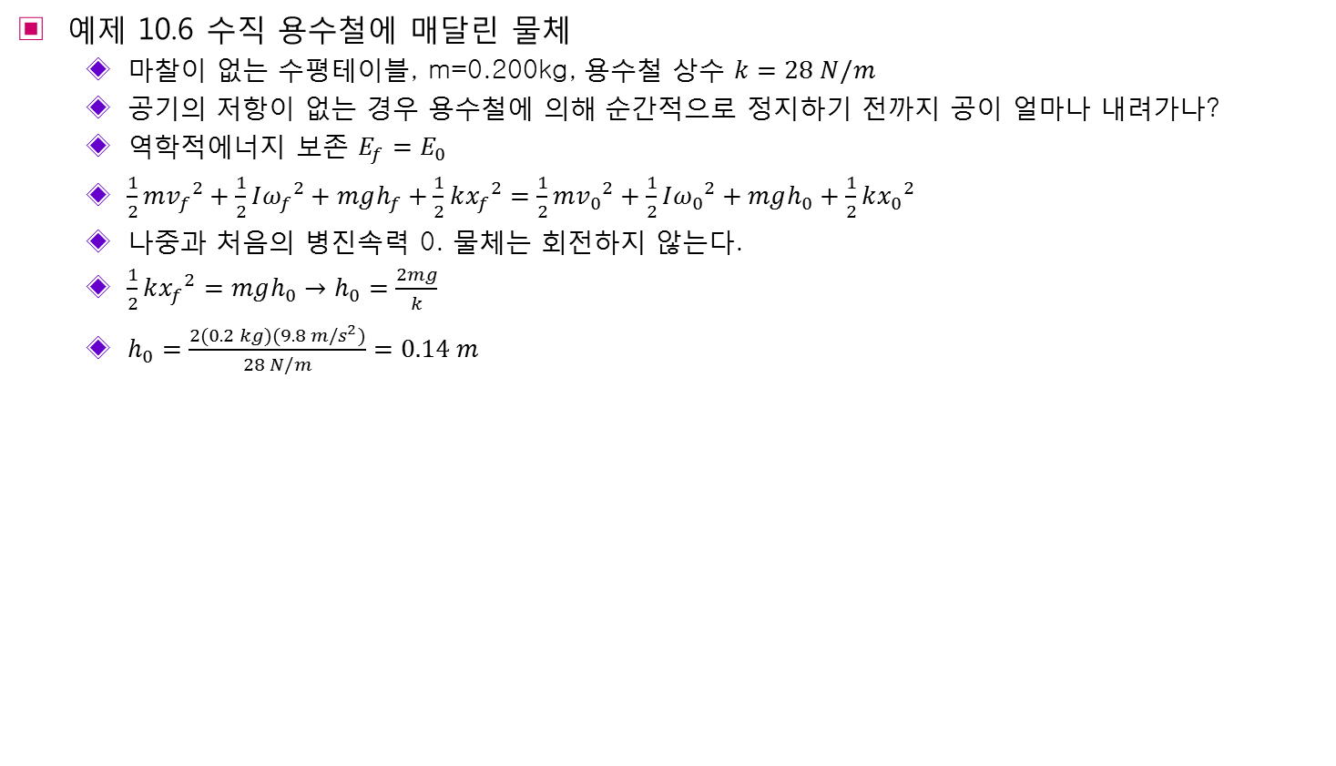
10.3 에너지와 단조화 운동
예제 10.6 수직 용수철에 매달린 물체
  마찰이 없는 수평테이블, m=0.200kg, 용수철 상수 $k=28 N/m$
  공기의 저항이 없는 경우 용수철에 의해 순간적으로 정지하기 전까지 공이 얼마나 내려가나?
  역학적에너지 보존 $E_{f}=E_{0}$
  $\frac{1}{2}m{v_{f}}^{2}+\frac{1}{2}I{ω_{f}}^{2}+mgh_{f}+\frac{1}{2}k{x_{f}}^{2}=\frac{1}{2}m{v_{0}}^{2}+\frac{1}{2}I{ω_{0}}^{2}+mgh_{0}+\frac{1}{2}k{x_{0}}^{2}$
  나중과 처음의 병진속력 0. 물체는 회전하지 않는다.
  $\frac{1}{2}k{x_{f}}^{2}=mgh_{0}→h_{0}=\frac{2mg}{k}$
  $h_{0}=\frac{2(0.2 kg)(9.8 m/s^{2})}{28 N/m}=0.14 m$

Slide 7
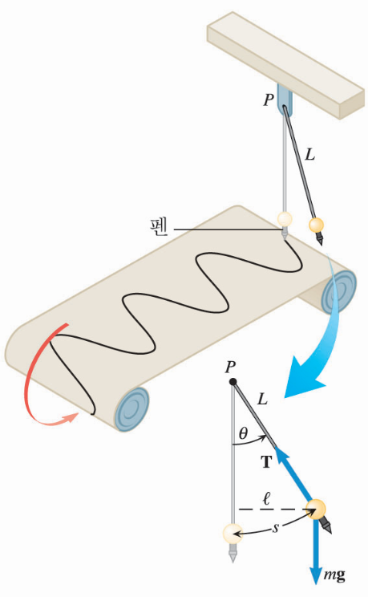
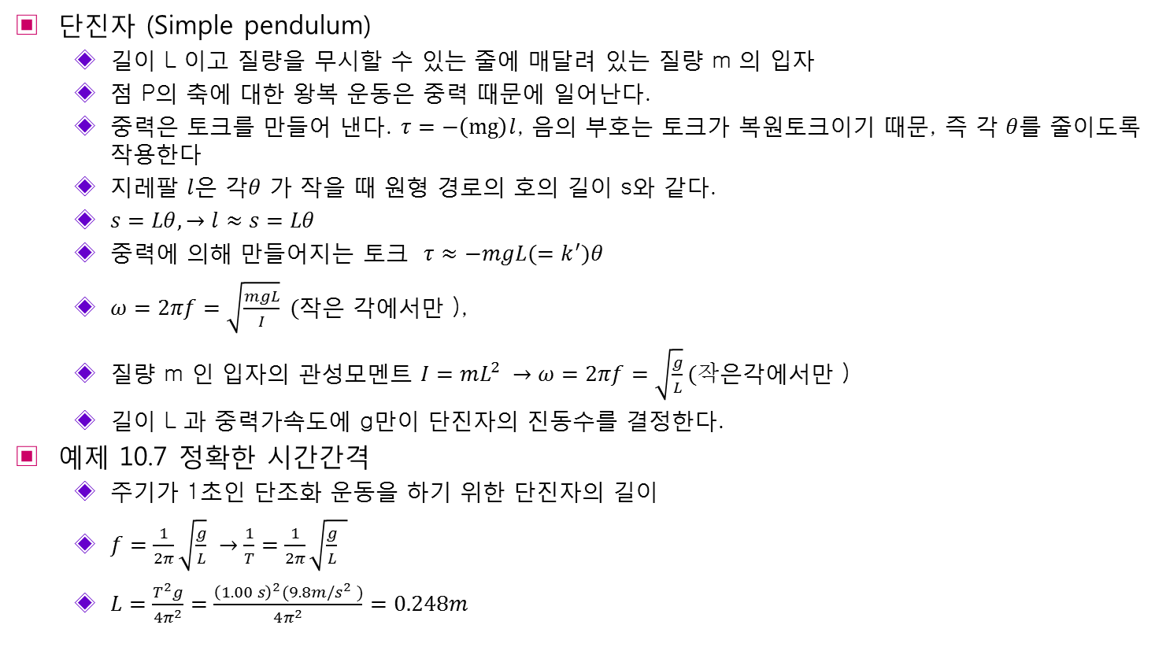
10.4 진자
단진자 (Simple pendulum)
  길이 L 이고 질량을 무시할 수 있는 줄에 매달려 있는 질량 m 의 입자
  점 P의 축에 대한 왕복 운동은 중력 때문에 일어난다.
  중력은 토크를 만들어 낸다. $τ=−\left(mg\right)l$, 음의 부호는 토크가 복원토크이기 때문, 즉 각 $θ$를 줄이도록 작용한다
  지레팔 $l$은 각$θ$ 가 작을 때 원형 경로의 호의 길이 s와 같다.
  $s=Lθ, →l≈s=Lθ$
  중력에 의해 만들어지는 토크 $τ≈−mgL({=k}^{′})θ$
  $ω=2πf=\sqrt{\frac{mgL}{I}} (작은$ 각에서만 ),
  질량 m 인 입자의 관성모멘트 $I=mL^{2} →ω=2πf=\sqrt{\frac{g}{L}}(작$은각에서만 )
  길이 L 과 중력가속도에 g만이 단진자의 진동수를 결정한다.
예제 10.7 정확한 시간간격
  주기가 1초인 단조화 운동을 하기 위한 단진자의 길이
  $f=\frac{1}{2π}\sqrt{\frac{g}{L}} →\frac{1}{T}=\frac{1}{2π}\sqrt{\frac{g}{L} }$
  $L=\frac{T^{2}g}{4π^{2}}=\frac{{\left(1.00 s\right)}^{2}(9.8m/s^{2} )}{4π^{2}}=0.248m$

Slide 8
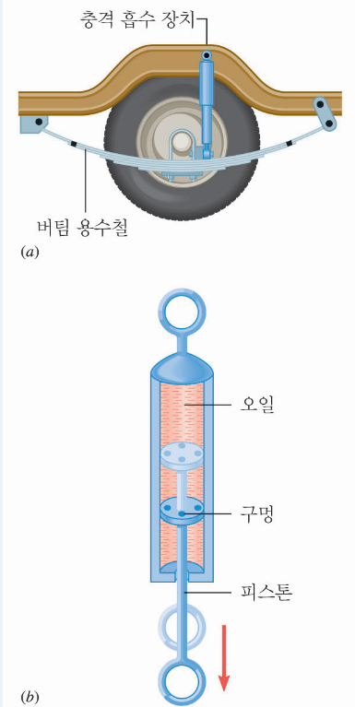
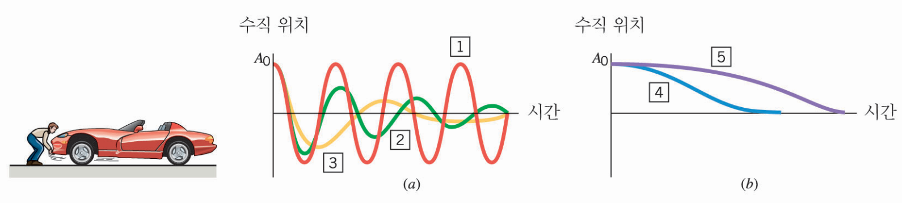
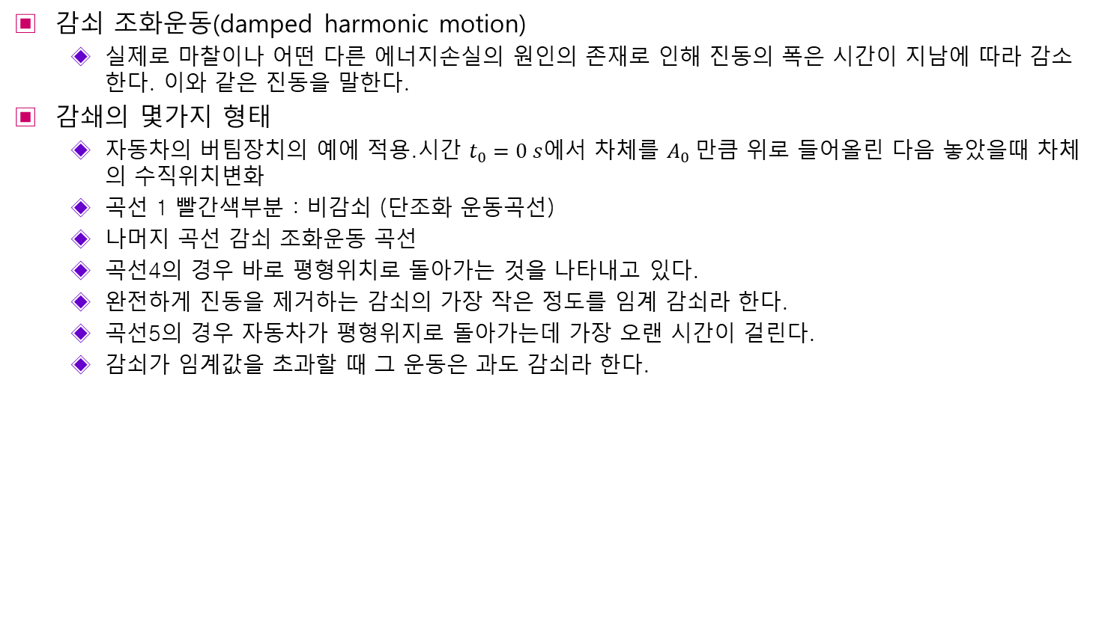
10.5 감쇠 조화 운동
감쇠 조화운동(damped harmonic motion)
  실제로 마찰이나 어떤 다른 에너지손실의 원인의 존재로 인해 진동의 폭은 시간이 지남에 따라 감소한다. 이와 같은 진동을 말한다.
감쇄의 몇가지 형태
  자동차의 버팀장치의 예에 적용.시간 $t_{0}=0 s$에서 차체를 $A_{0}$만큼 위로 들어올린 다음 놓았을때 차체의 수직위치변화
  곡선 1 빨간색부분 : 비감쇠 (단조화 운동곡선)
  나머지 곡선 감쇠 조화운동 곡선
  곡선4의 경우 바로 평형위치로 돌아가는 것을 나타내고 있다.
  완전하게 진동을 제거하는 감쇠의 가장 작은 정도를 임계 감쇠라 한다.
  곡선5의 경우 자동차가 평형위지로 돌아가는데 가장 오랜 시간이 걸린다.
  감쇠가 임계값을 초과할 때 그 운동은 과도 감쇠라 한다.

Slide 9
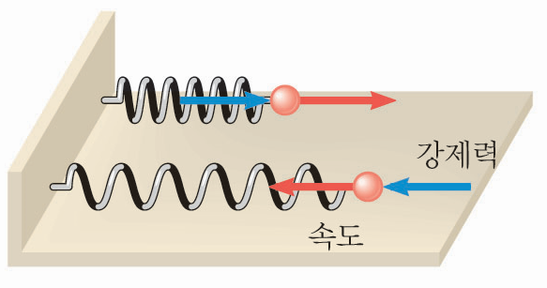
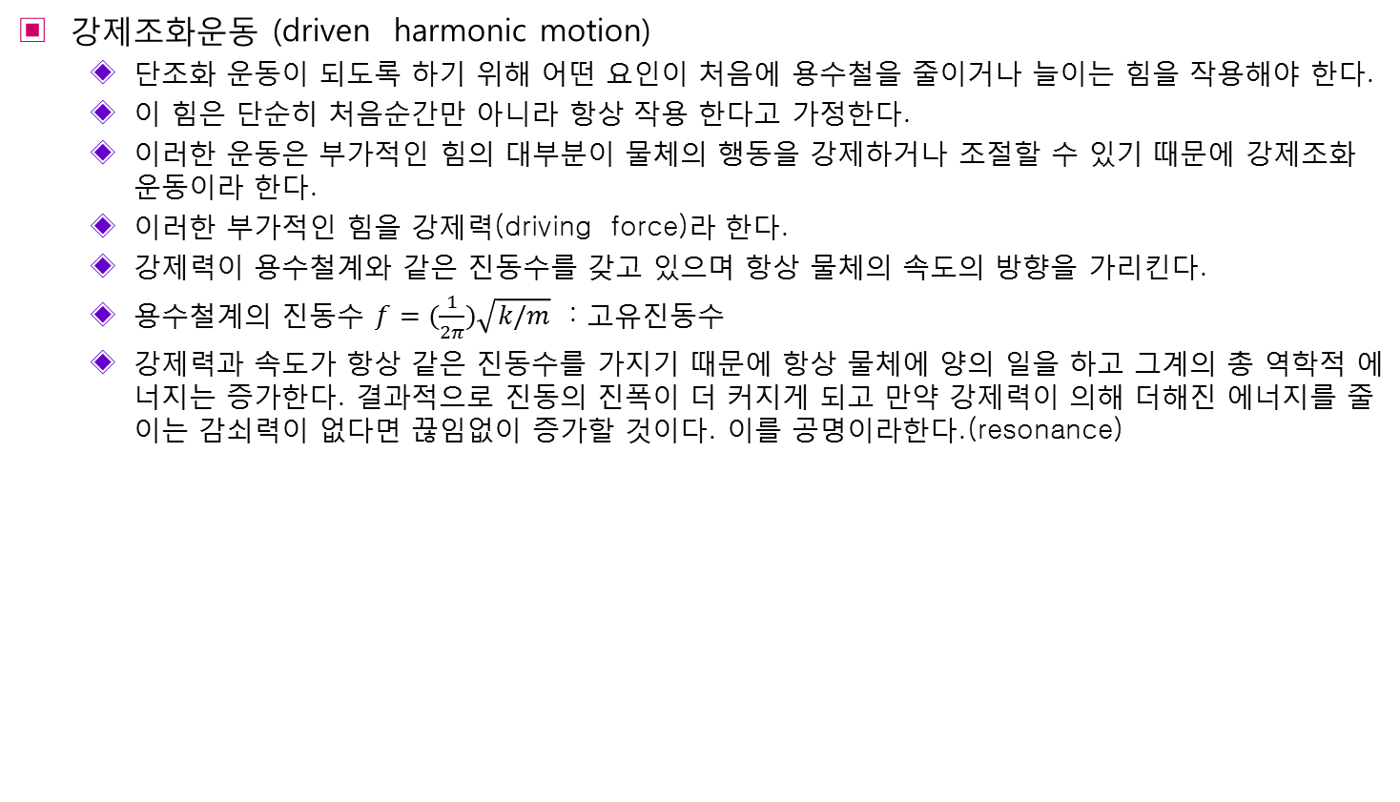
10.6 강제 조화운동과 공명
강제조화운동 (driven harmonic motion)
  단조화 운동이 되도록 하기 위해 어떤 요인이 처음에 용수철을 줄이거나 늘이는 힘을 작용해야 한다.
  이 힘은 단순히 처음순간만 아니라 항상 작용 한다고 가정한다.
  이러한 운동은 부가적인 힘의 대부분이 물체의 행동을 강제하거나 조절할 수 있기 때문에 강제조화 운동이라 한다.
  이러한 부가적인 힘을 강제력(driving force)라 한다.
  강제력이 용수철계와 같은 진동수를 갖고 있으며 항상 물체의 속도의 방향을 가리킨다.
  용수철계의 진동수 $f=(\frac{1}{2π})\sqrt{k/m}$ : 고유진동수
  강제력과 속도가 항상 같은 진동수를 가지기 때문에 항상 물체에 양의 일을 하고 그계의 총 역학적 에너지는 증가한다. 결과적으로 진동의 진폭이 더 커지게 되고 만약 강제력이 의해 더해진 에너지를 줄이는 감쇠력이 없다면 끊임없이 증가할 것이다. 이를 공명이라한다.(resonance)

